Slide 1

쿠버네티스 소개
김수민
ⓒSaebyeol Yu. Saebyeol’s PowerPoint

Slide 2

목차
table of contents
1
쿠버네티스 시스템이 필요한 이유
2
컨테이너 기술 소개
3
쿠버네티스 소개
4
기타
ⓒSaebyeol Yu. Saebyeol’s PowerPoint

Slide 3

2022-2학기
○○○○○○○ 발표
Part 1
쿠버네티스 시스템이 필요한 이유
ⓒSaebyeol Yu. Saebyeol’s PowerPoint

Slide 4
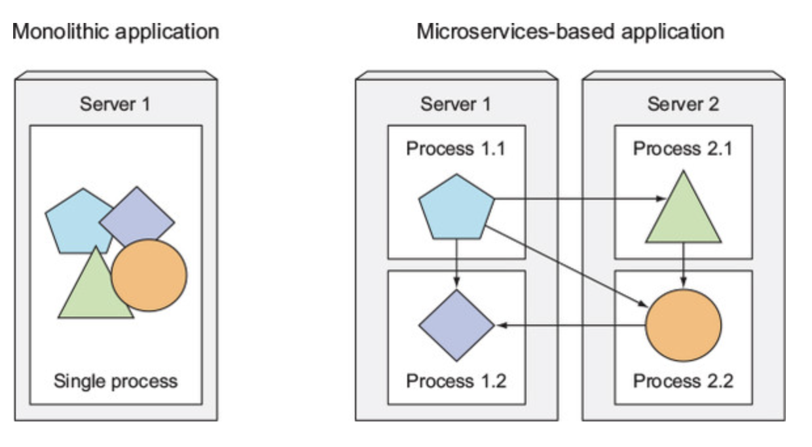
Part 1
현대 애플리케이션 구조
과거
현대
물론 모놀리식 구조도 있지만 현대 애플리케이션은
마이크로서비스 구조로 바뀌고 있는 추세

Slide 5
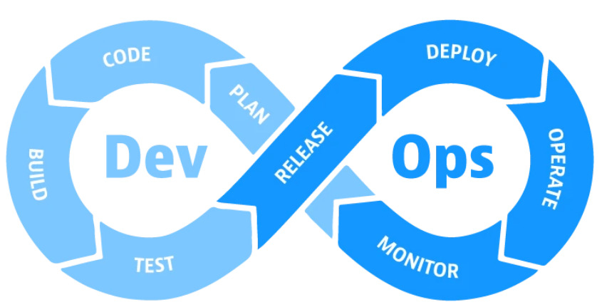
Part 1
DevOps 개념의 등장
대기업에선 협업자..
스타트업이나 중소기업에서는 잡부(개발 운영 다하는)..
매번 개발을 하고 운영팀에게 넘겨줘서 운영하도록 하는 과정이 효율적이지 못함 ->
개발도 할 수 있으면서 운영도 할 수 있는 사람…? -> DevOps

Slide 6

2022-2학기
○○○○○○○ 발표
Part 2
컨테이너 기술 소개
ⓒSaebyeol Yu. Saebyeol’s PowerPoint

Slide 7
Part 2
컨테이너란?
동일한 host 시스템 내에서 여러 개의 서비스를 동시에 서로 다른 환경에서 실행할 수 있도록 만들어주는 기술.
하나의 os 커널을 공유
컨테이너란?
리눅스의 namespace 기술 이용
리눅스의 cgroups 기술 이용

Slide 8
Part 2
컨테이너란?
NS namespace - 파일 시스템의 마운트 지점을 분할 격리
PID namespace - process ID를 분할 관리
NET namespace - 네트워크 인터페이스, iptables 등의 네트워크 리소스와 관련된 정보를 분할
IPC namespace - IPC리소스를 분할 격리
UTS namespace - 호스트와 도메인 네임 별로 격리
USER namespace - user와 group id를 분할하고 격리
동일한 시스템에서 별개의 독립된 공간을 격리된 환경에서 운영하는 가상화 기술 - > 이름을 붙여줘서 분리하는 기술로 특정 리소스 그룹을 격리하는 데 사용됨.
Name
space
cgroups
프로세스의 리소스 사용을 제한하는 기술

Slide 9
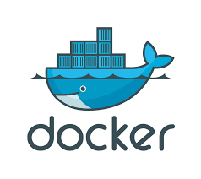
Part 2
Docker 소개
image
애플리케이션과 애플리케이션을 실행시키기 위한 라이브러리를 패키지화 한 것
컨테이너를 이미지화해서 간편한 이식 가능한 패키지로 패키징하는 컨테이너 플랫폼
registry
container
이미지를 저장할 수 있는 공유 저장소
도커 기반 컨테이너 이미지에서 생성된 일반적인 리눅스 컨테이너

Slide 10
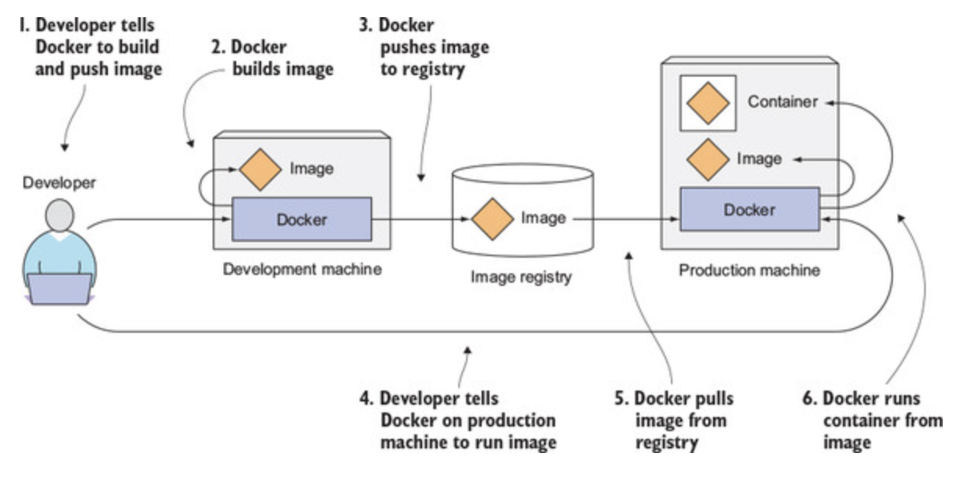
Part 2
Docker 소개
image
registry
container

Slide 11
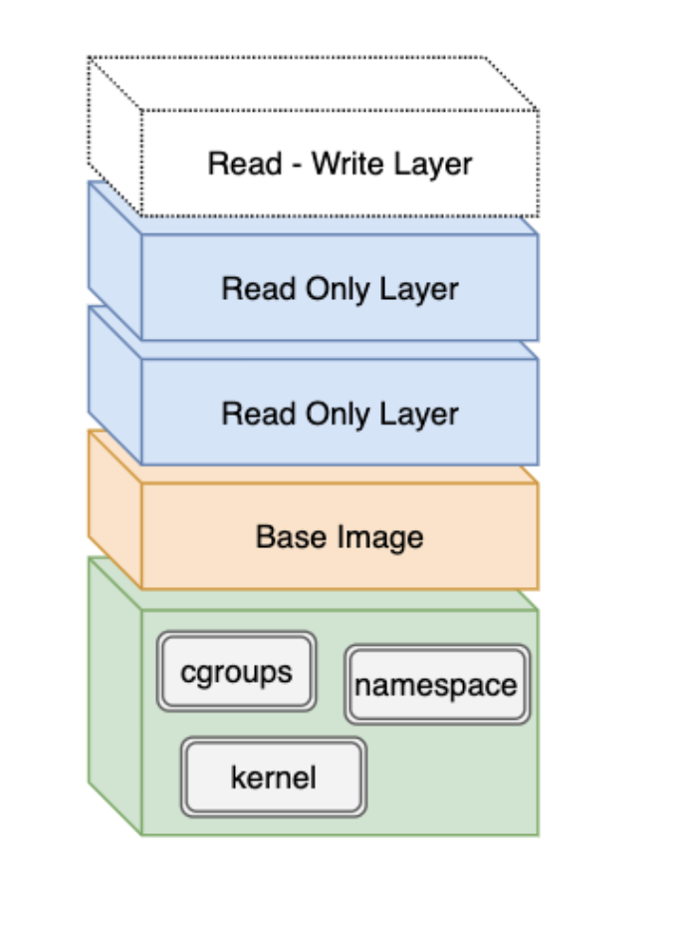
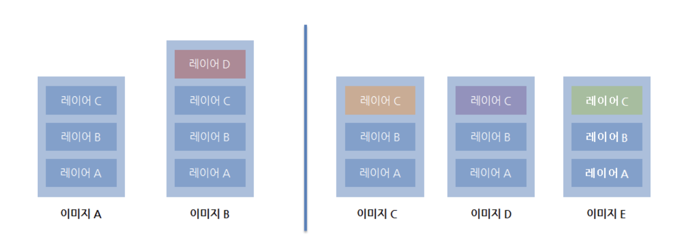
Part 2
Docker 소개
image
이미지는 여러 개의 레이어로 구성 -> 같은 레이어가 이미 로컬에 있으면 저장 시 다른 레이어만 가져옴.
registry
container
컨테이너가 실행될 때 읽기 전용 위에 새로운 쓰기 가능한 레이어가 만들어짐.

Slide 12
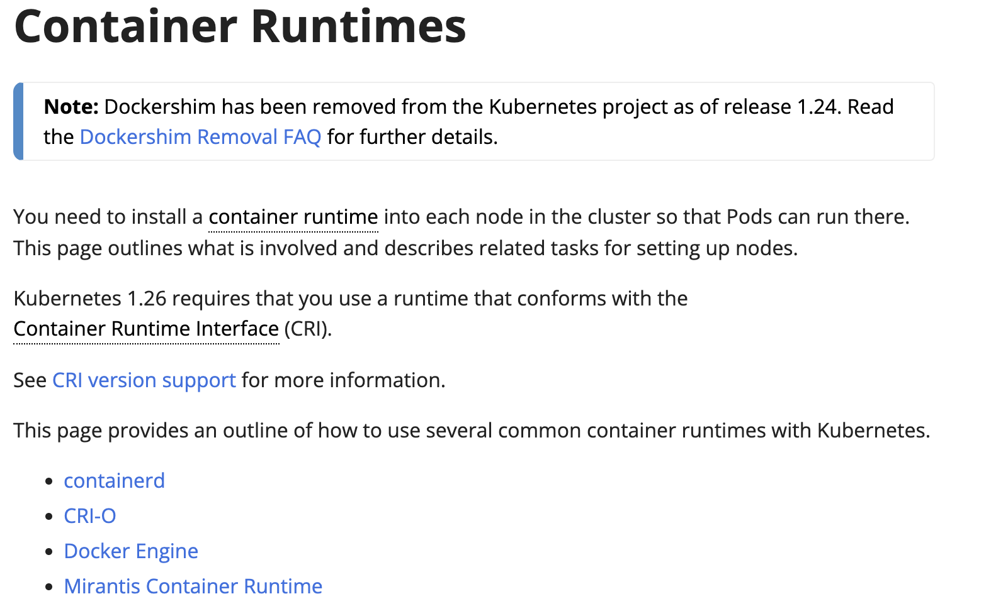
Part 2
Docker 소개
OCI(open container initiatice) – 컨테이너 런타임에 대한 표준으로 컨테이너를 실행하기 위한 저수준 런타임
CRI(container runtime interface) – 쿠버네티스 측에서 제공하는 컨테이너 런타임 추상화 계층
CRI-O - CRI+OCI에서 유래되었고 컨테이너 실행을 목적으로 도커보다 경량화되어 있고 컨테이너 생성인 run과 이미지 빌드를 제공하지 않음.(이미지 빌드 툴 필요)
image
registry
container

Slide 13
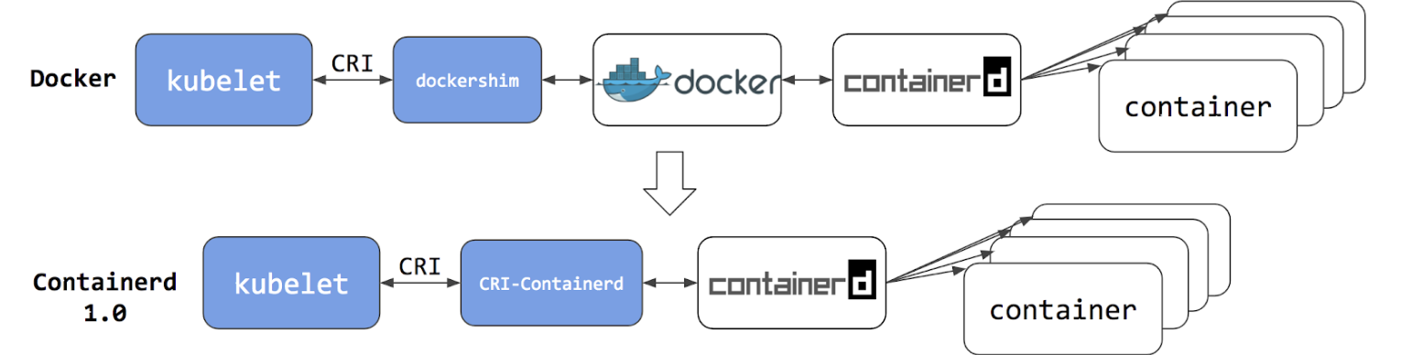
Part 2
Docker 소개
image
쿠버네티스는 컨테이너 런타임과 통신할 때 CRI라는 표준 인터페이스 API를 사용 ->
도커는 CRI 지원되지 않기 때문에 둘을 잇는 도구로 Dockershim이 사용 ->
갈수록 배포 속도도 느리고 유지 관리도 어려운 문제 ->
컨테이너 런타임으로 Containerd가 새롭게 채택
registry
container

Slide 14

2022-2학기
○○○○○○○ 발표
Part 3
쿠버네티스 소개
ⓒSaebyeol Yu. Saebyeol’s PowerPoint

Slide 15
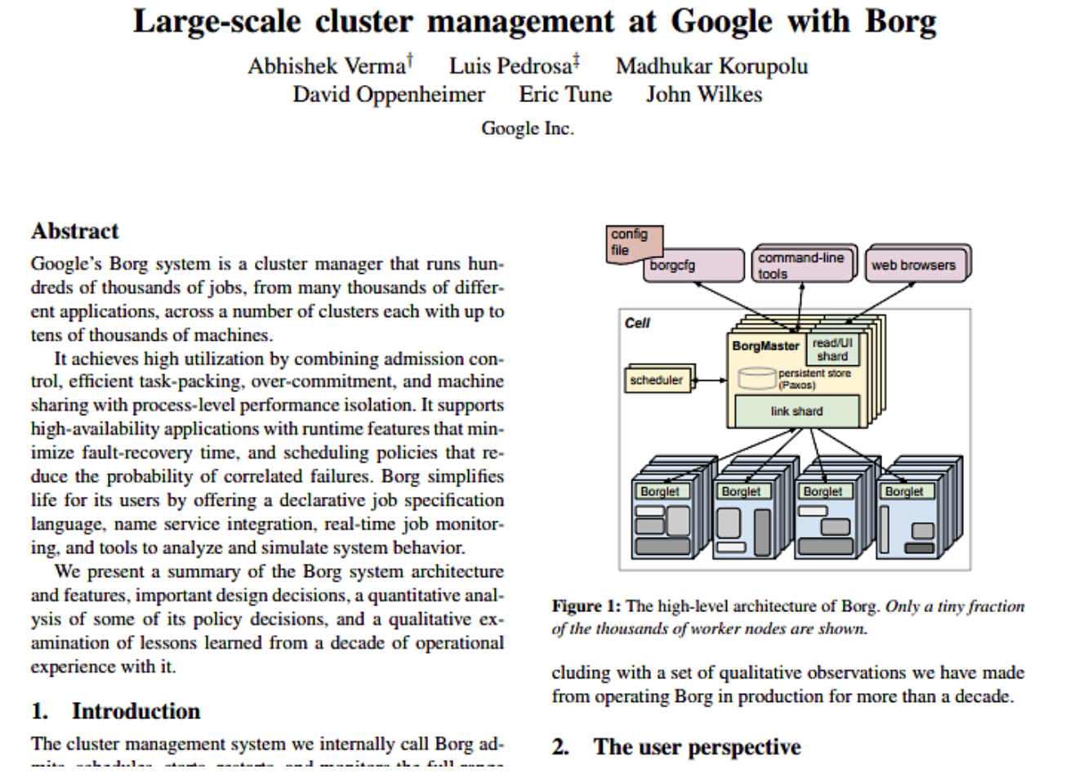
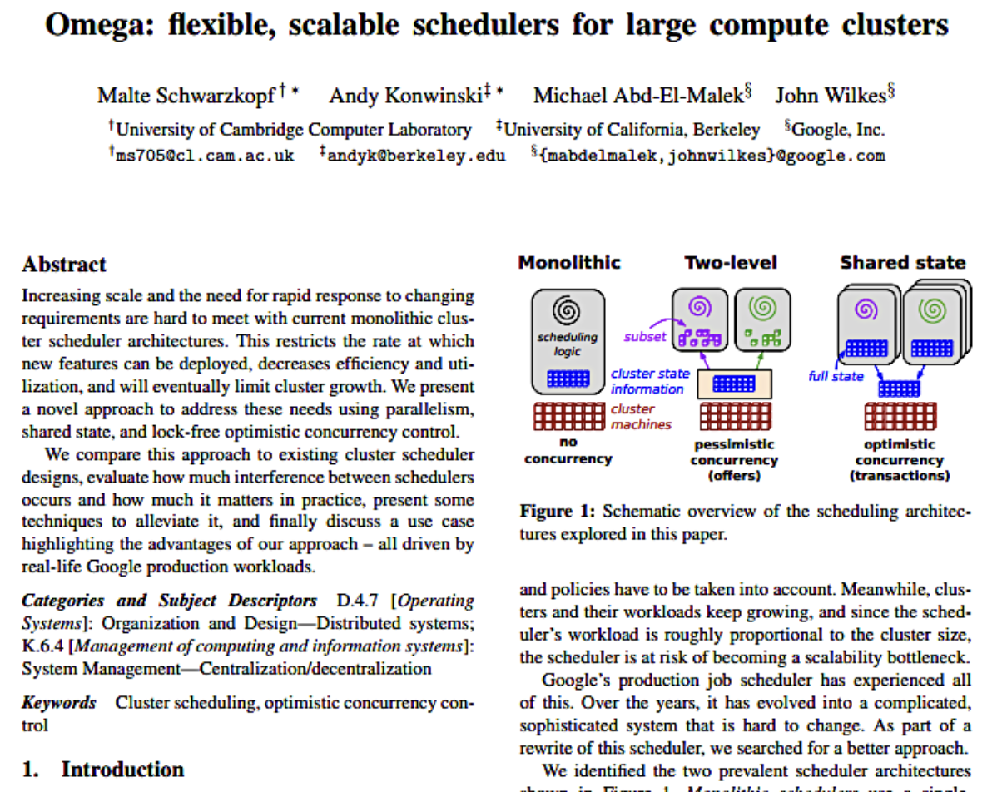
Part 3
kubernetes 소개
image
registry
container
구글은 Borg와 Omega의 경험을 바탕으로 쿠버네티스를 개발

Slide 16
Part 3
kubernetes 소개
Control plane은 api서버(사용자, 컨트롤 플레인 구성 요소와 통신하는 역할)와 스케쥴러(애플리케이션의 배포를 담당), 컨트롤러 매니저(구성 요소 복제본, 워커 노드 추적, 노드 장애 처리 등과 같은 클러스터단의 기능 수행), etcd(클러스터 구성을 지속적으로 저장하는 신뢰할 수 있는 분산 데이터 저장소)로 구성
노드는 컨테이너 런타임(컨테이너를 실행하는), kubelet(api 서버와 통신하고 노드의 컨테이너를 관리하는 역할), kube-proxy(애플리케이션 구성 요소 간에 네트워크 트래픽을 로드밸런싱하는 역할)로 구성
image
registry
container

Slide 17
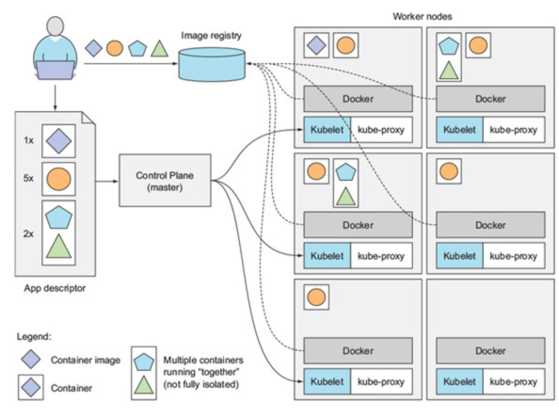
Part 3
kubernetes 소개
image
registry
container

Slide 18
2022-2학기
○○○○○○○ 발표
Part 4
기타
ⓒSaebyeol Yu. Saebyeol’s PowerPoint

Slide 19
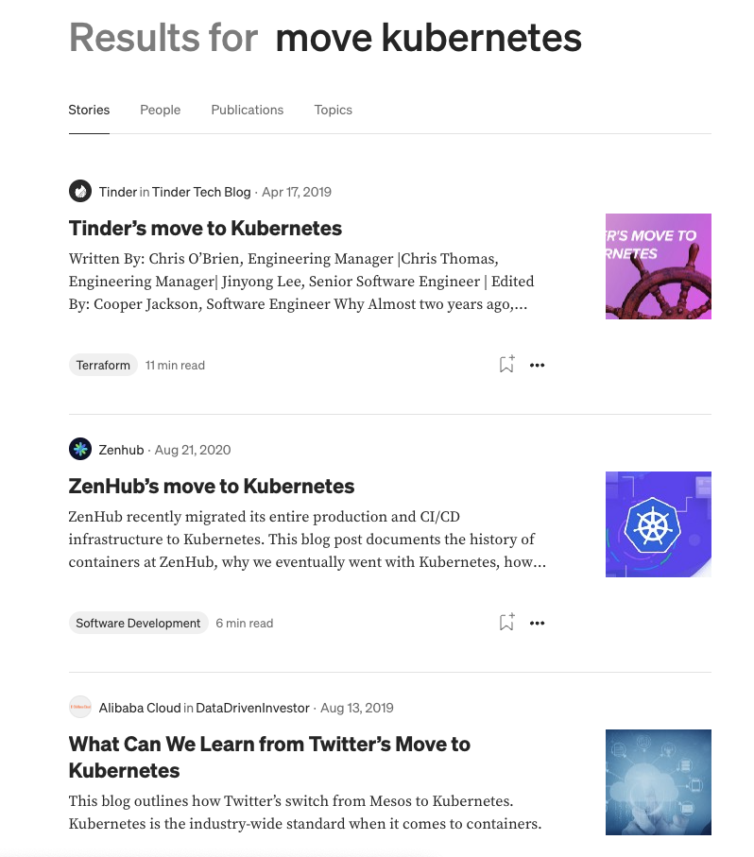

Part 4
실제 적용 사례
https://medium.com/tinder/tinders-move-to-kubernetes-cda2a6372f44
ⓒSaebyeol Yu. Saebyeol’s PowerPoint

Slide 20
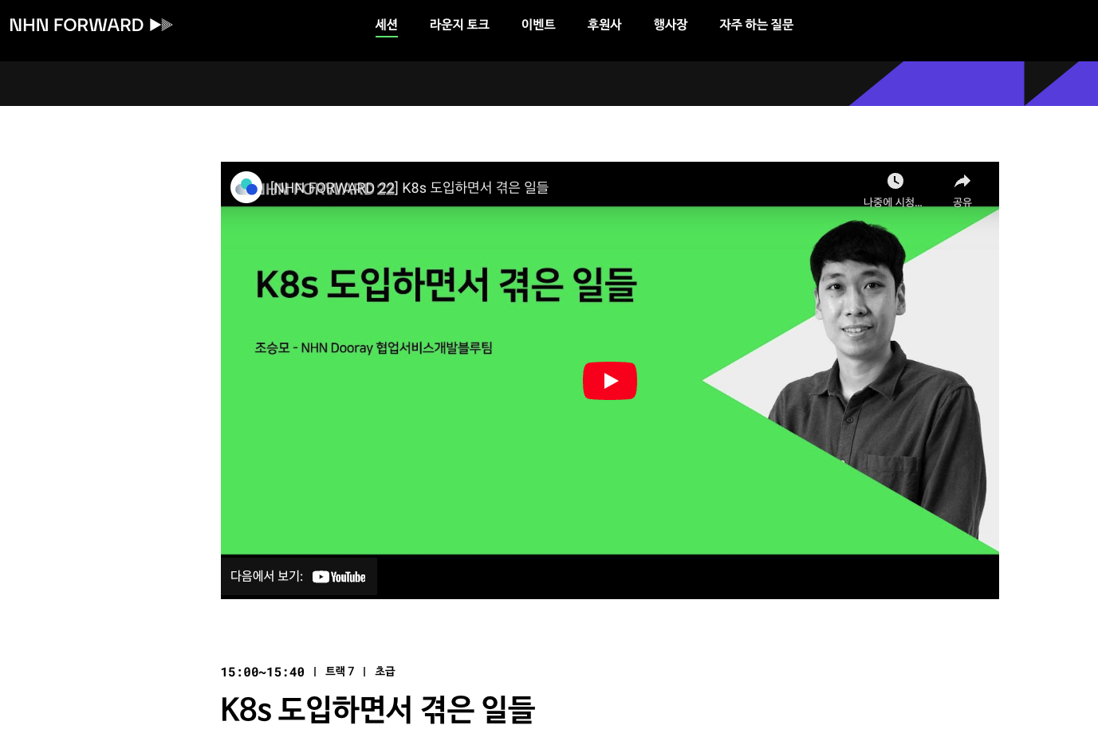
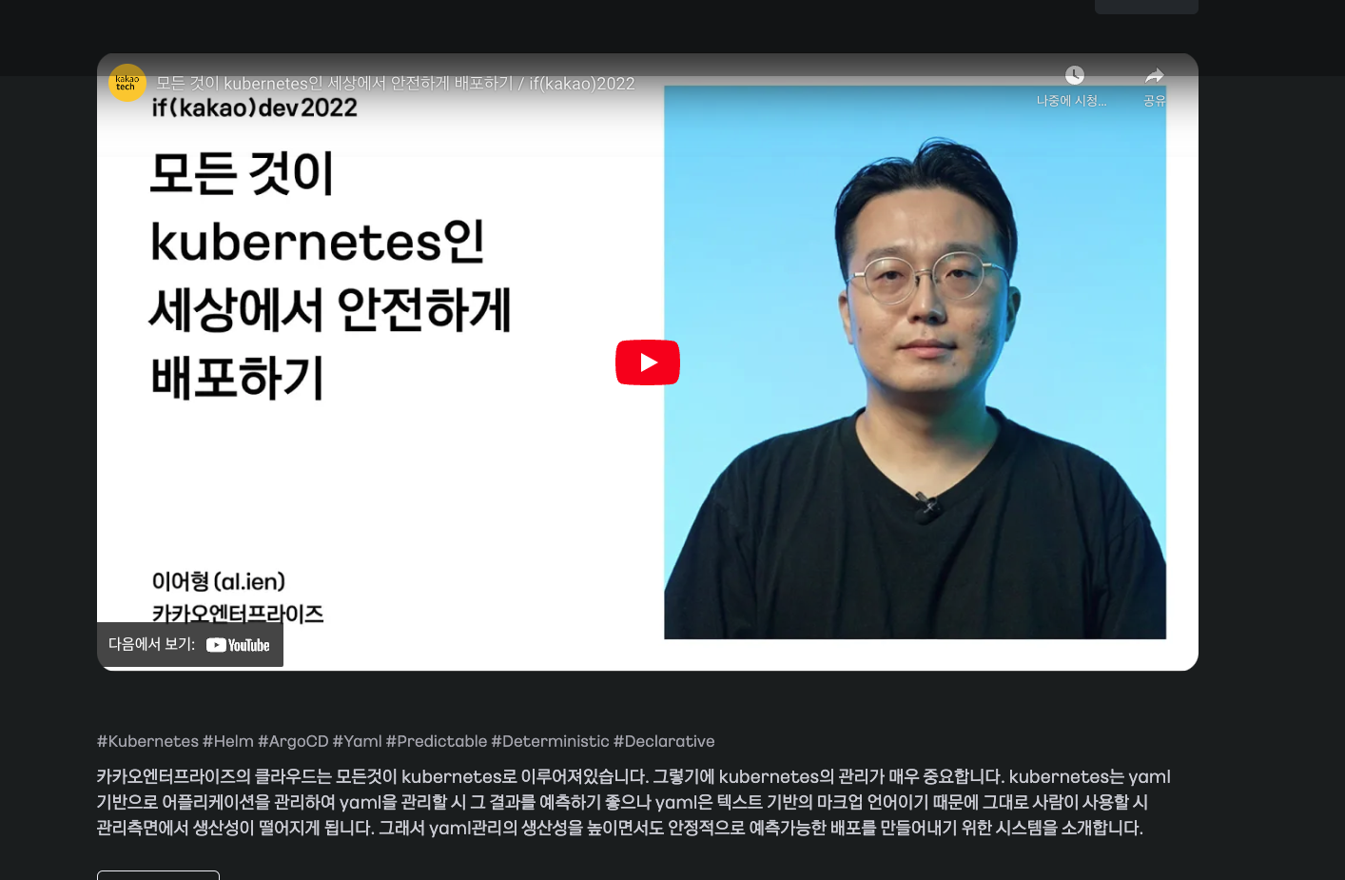

Part 4
실제 적용 사례
구글은 Borg와 Omega의 경험을 바탕으로 쿠버네티스를 개발
https://if.kakao.com/2022/session/59
https://forward.nhn.com/2022/sessions/29
ⓒSaebyeol Yu. Saebyeol’s PowerPoint

